Slide 1
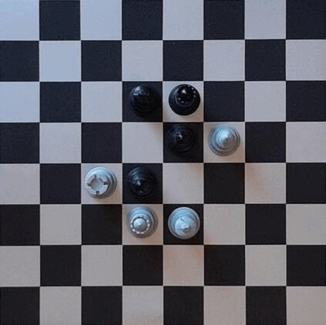
Práctica final
Julián Wallis Medina
Joan Vilella Candia

Slide 2
Enfoque de la solución
Nuestra solución se basa en el uso de distintas operaciones morfológicas:
Erosión (imerode)
Dilatación (imdilate)
Imopen
Imfill
Además de otras funciones como:
Bwareafilt

Slide 3
Tratamiento previo
Paso a escala de grises → im2gray
Binarización de la imagen → imBinarize
Optimización del tratamiento de las imágenes → imResize
Reducimos a 1/7 de la imagen original
Tarda 1/16 del tiempo original

Slide 4
Problemas a resolver
Encontrar el tablero → getGrid
Encontrar piezas blancas en casillas negras → getWPonBS
Encontrar piezas negras:
Encontrar piezas negras en casillas blancas → getWPonBS (con imagen invertida)
Encontrar piezas negras en casillas negras → getBPonBS

Slide 5
Explicación del código

Slide 6
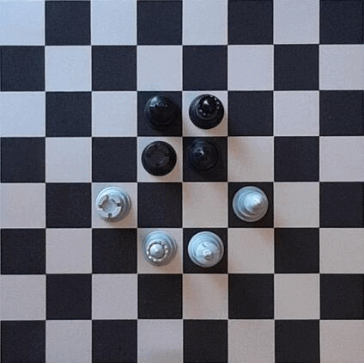
Tablero

Slide 7
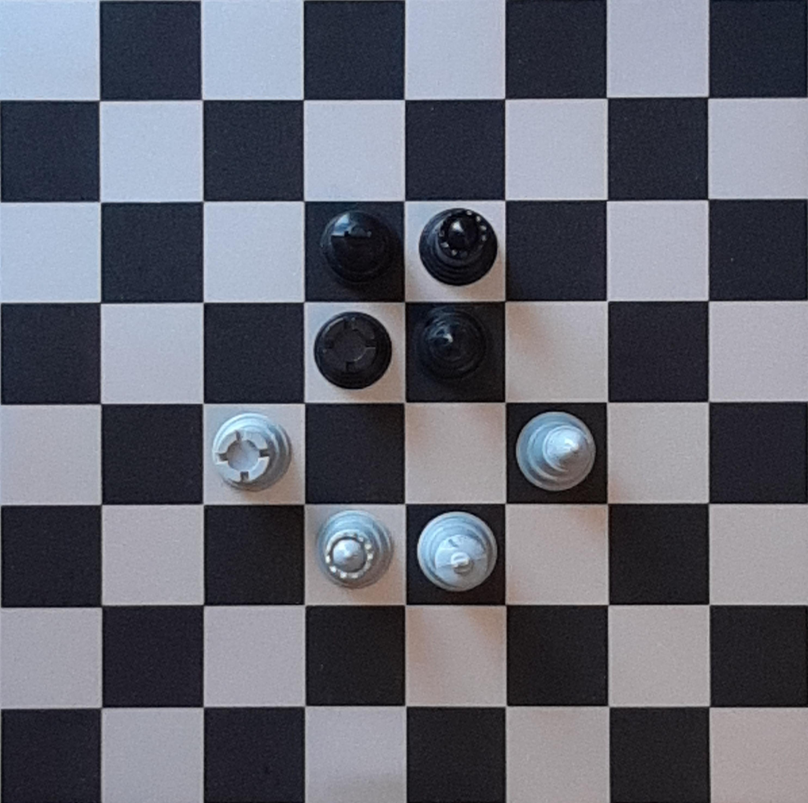
Imagen original

Slide 8
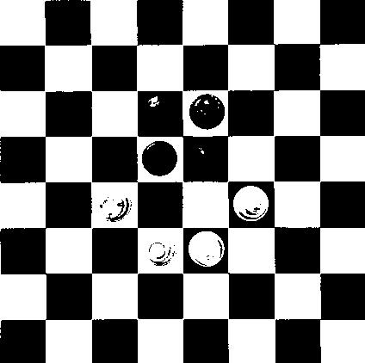
Imagen binarizada

Slide 9
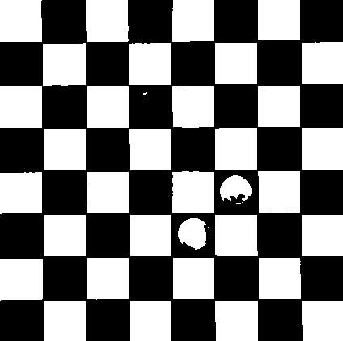
Primer paso

Slide 10
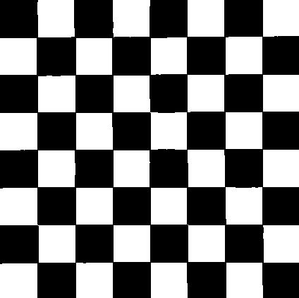
Segundo paso

Slide 11
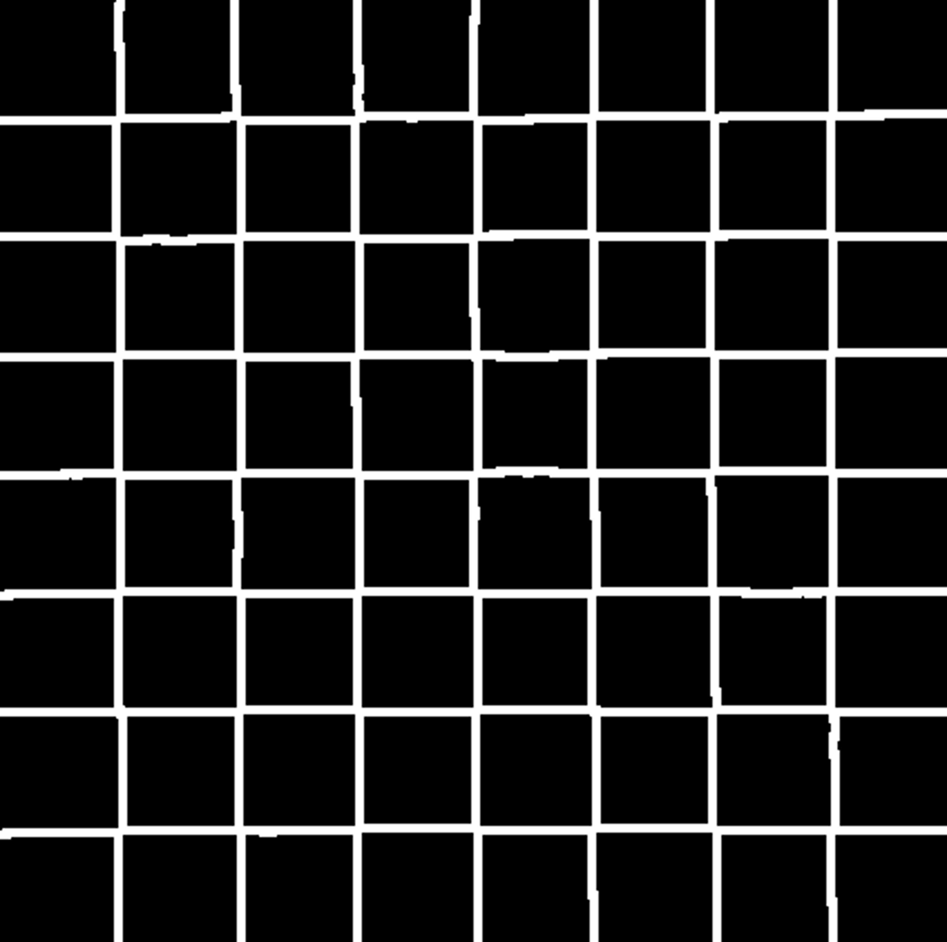
Imagen final

Slide 12
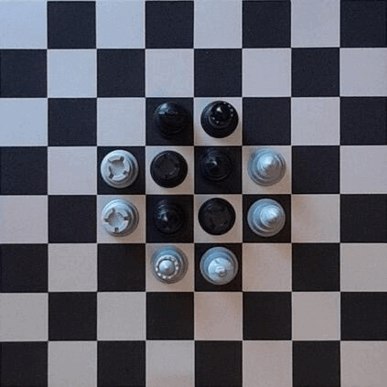
Piezas Blancas en Casillas Negras

Slide 13
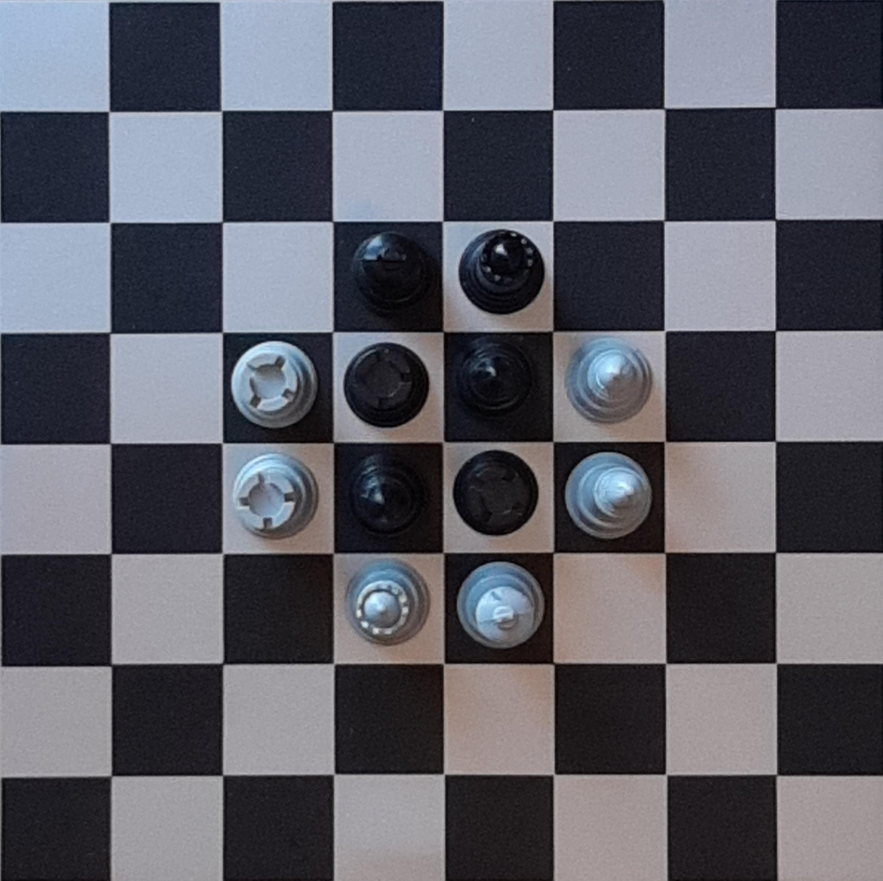
Imagen original

Slide 14
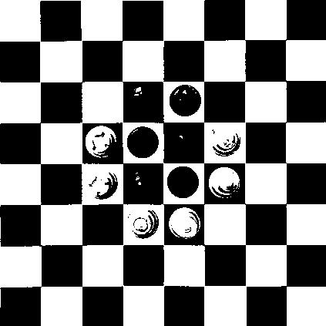
Imagen binarizada

Slide 15
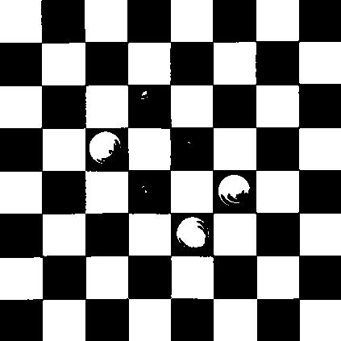
Primer paso

Slide 16
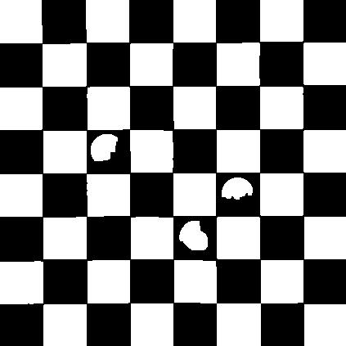
Segundo paso

Slide 17
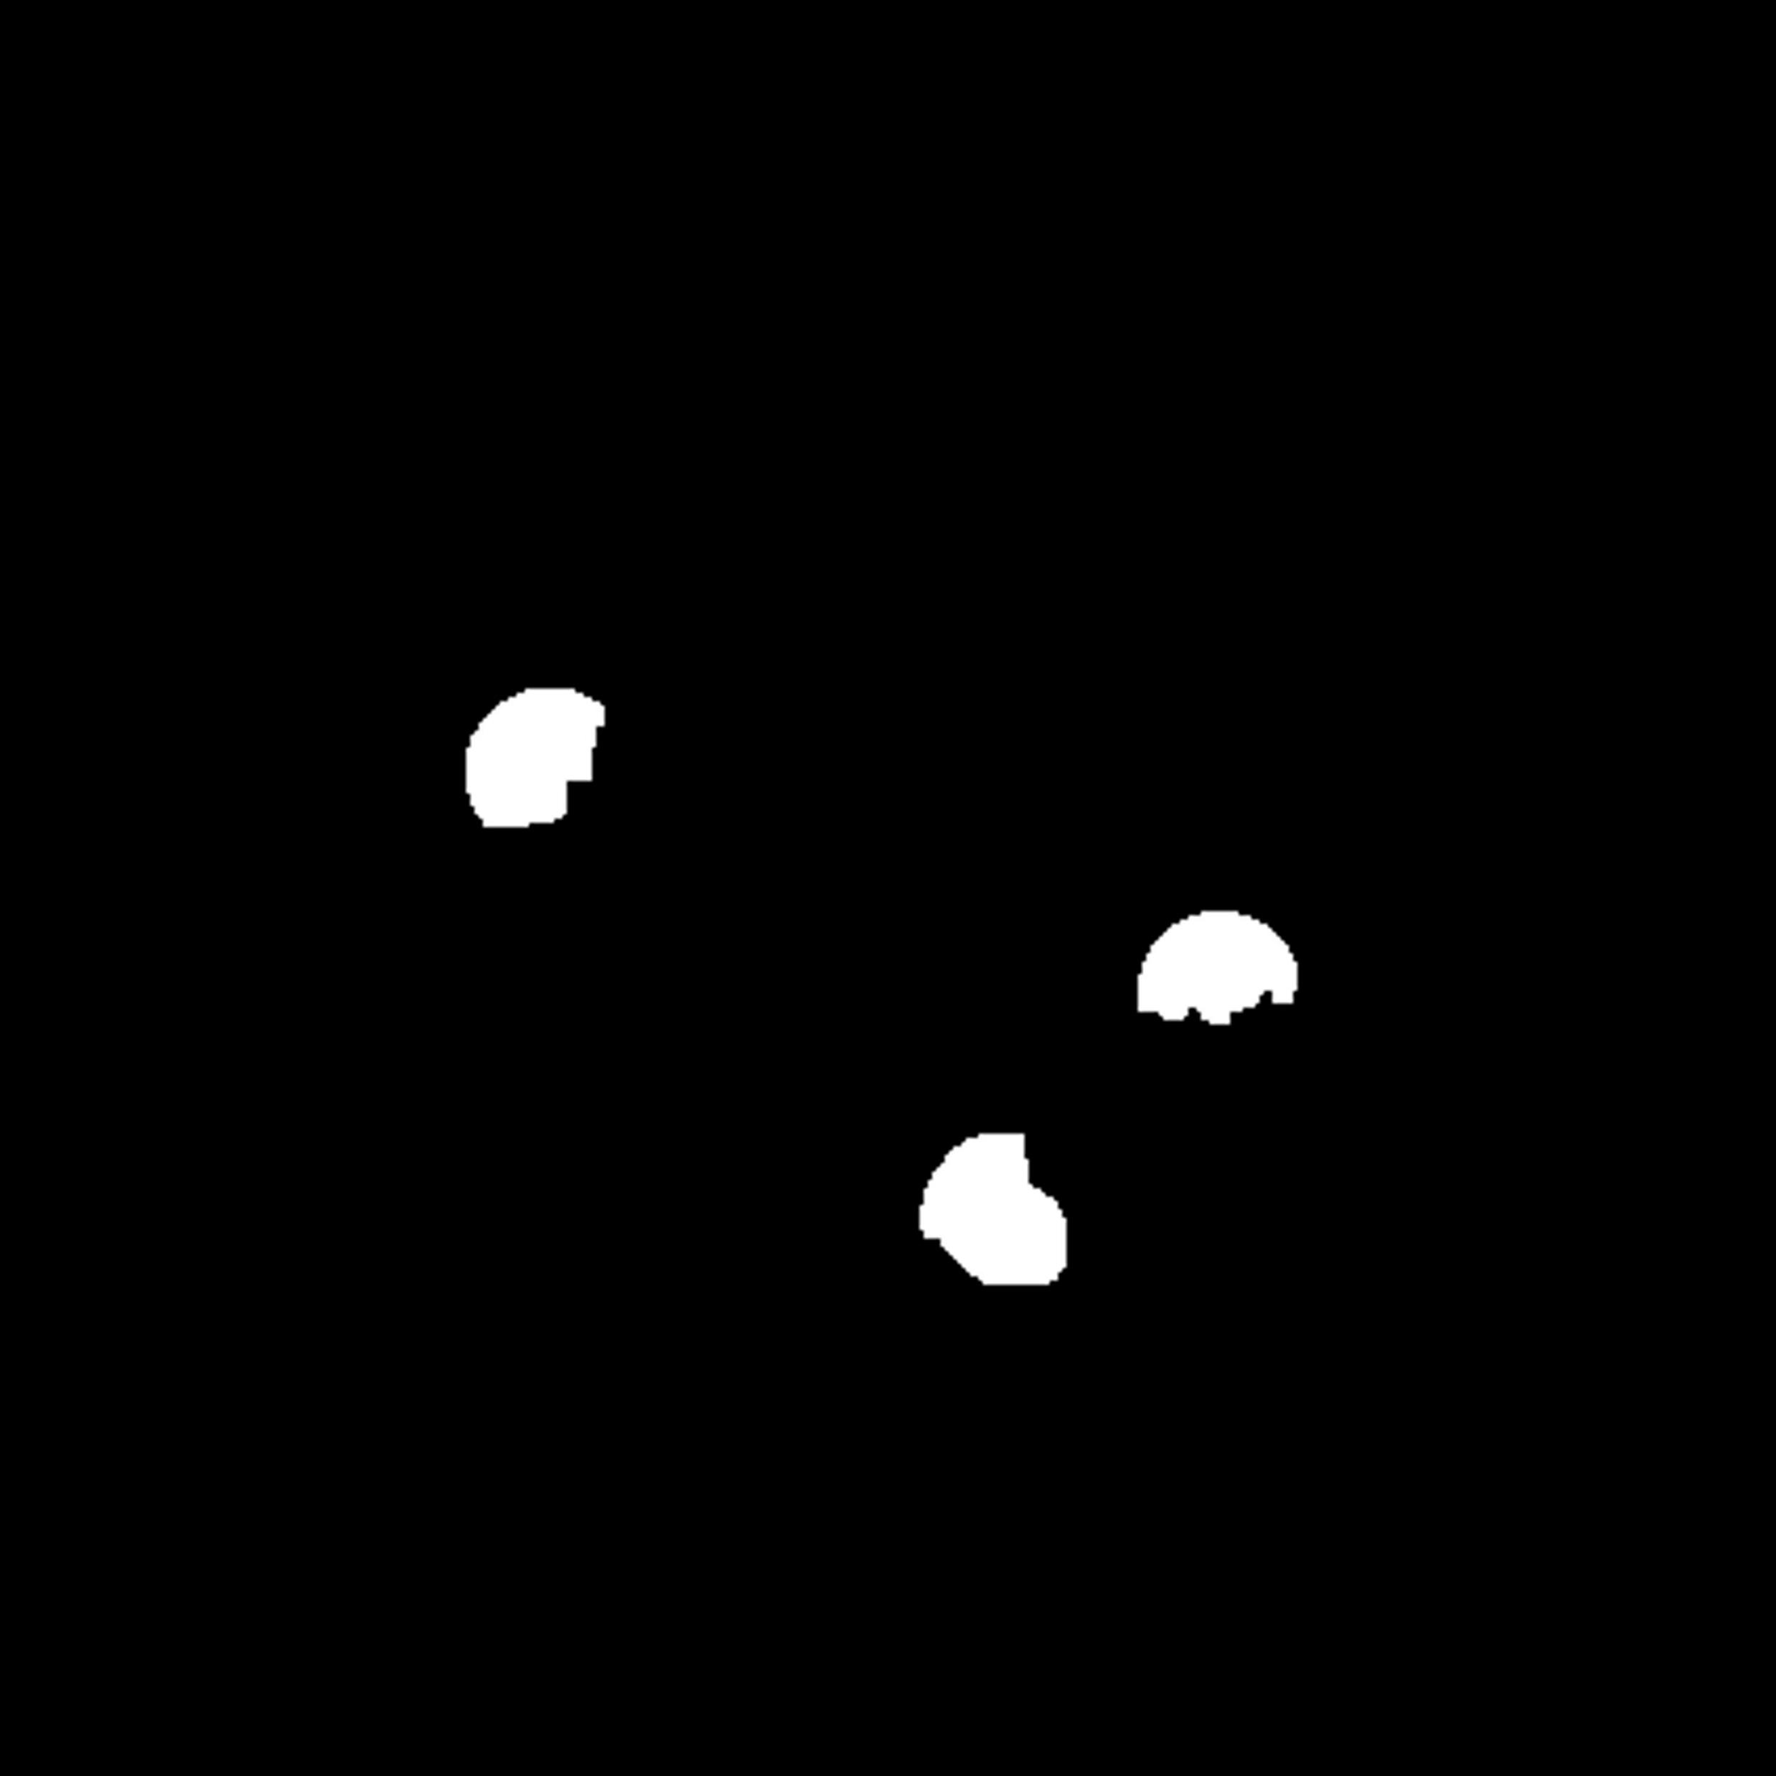
Tercer paso

Slide 18
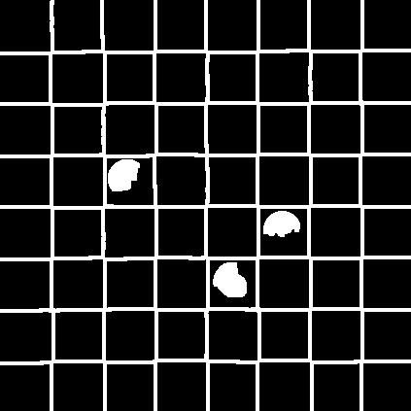
Imagen final

Slide 19
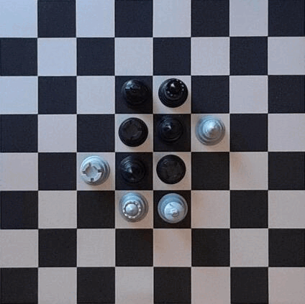
Piezas negras

Slide 20
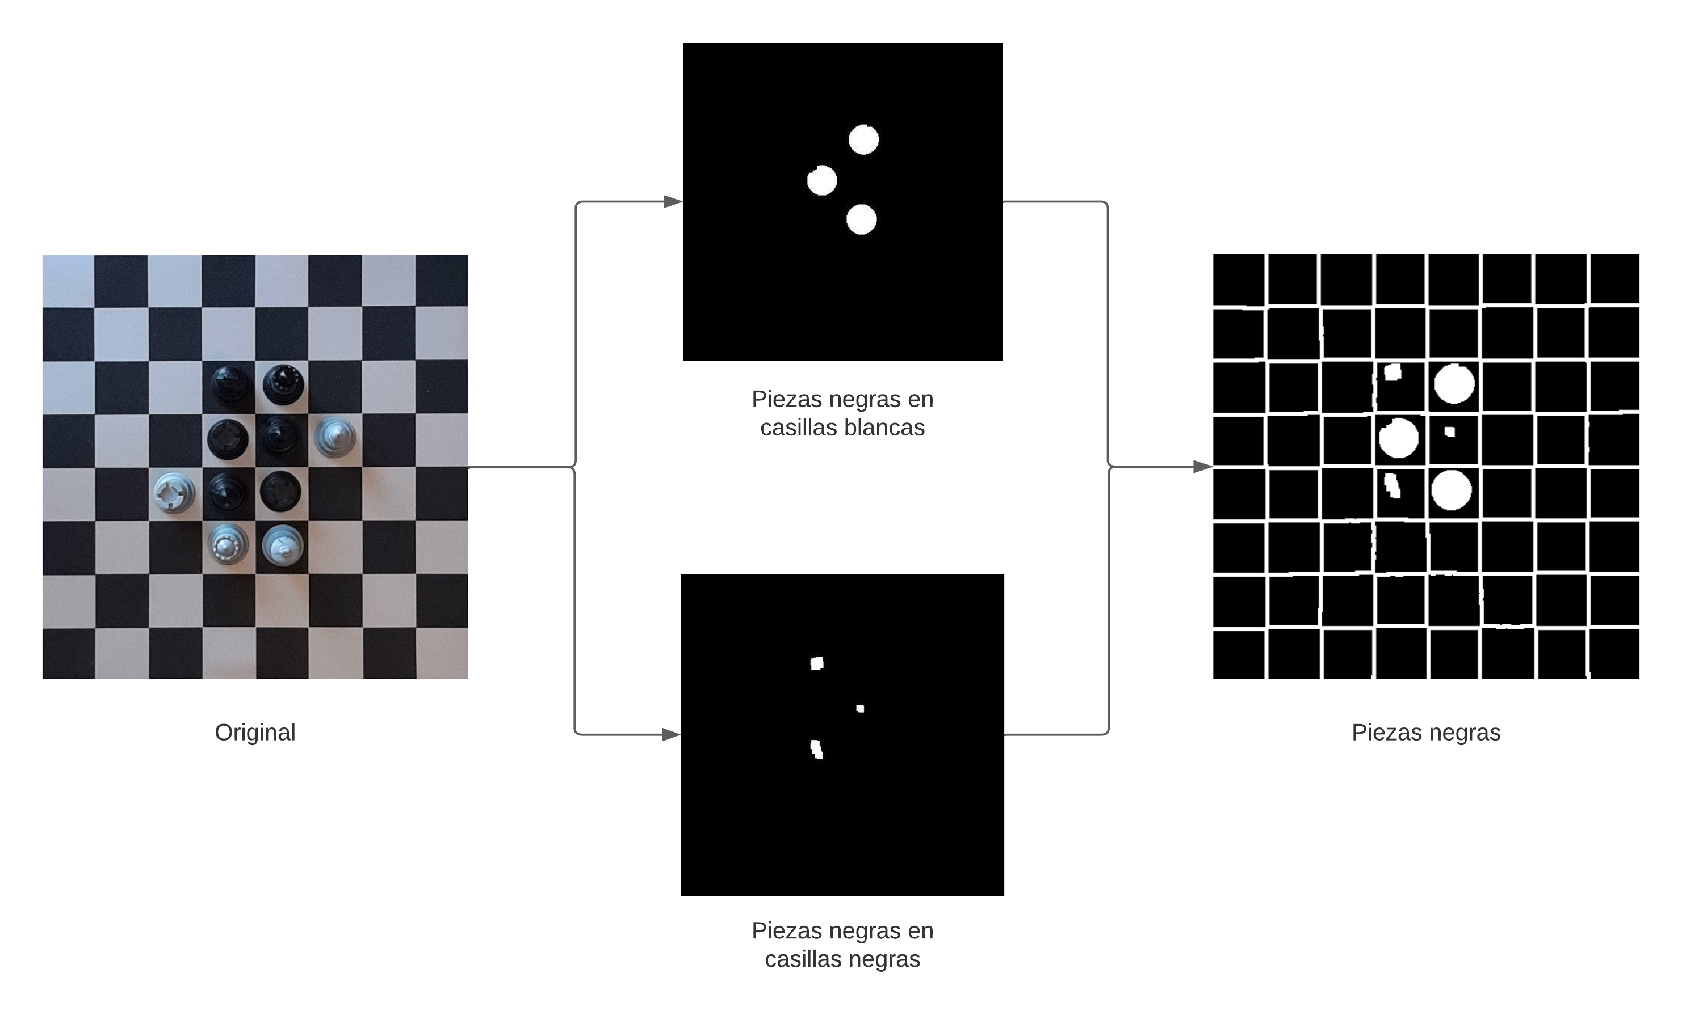
Proceso

Slide 21
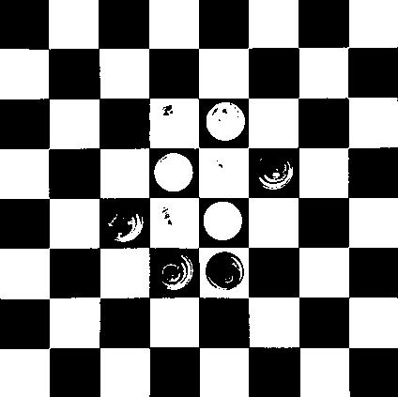
Piezas negras en casillas blancas (I)
Imagen binarizada invertida

Slide 22
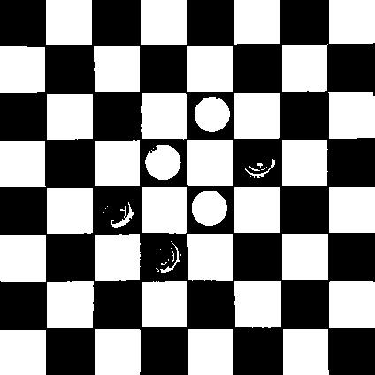
Piezas negras en casillas blancas (II)
Primer paso

Slide 23
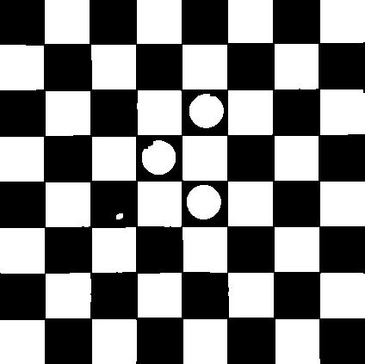
Piezas negras en casillas blancas (III)
Segundo paso

Slide 24
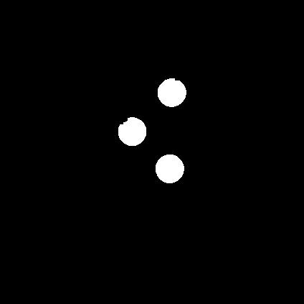
Piezas negras en casillas blancas (IV)
Tercer paso

Slide 25
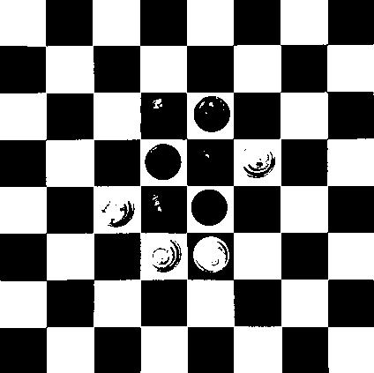
Piezas negras en Casillas negras (I)

Slide 26
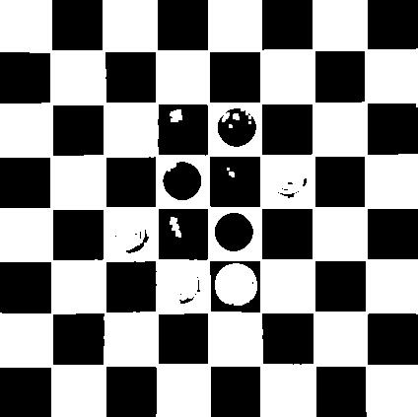
Piezas negras en Casillas negras (II)

Slide 27
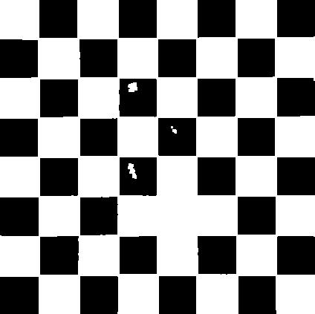
Piezas negras en Casillas negras (III)

Slide 28
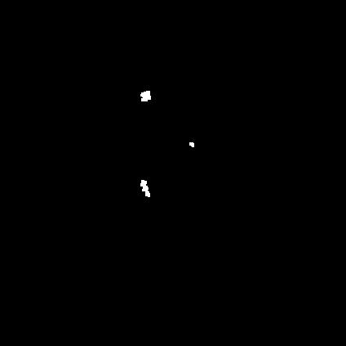
Piezas negras en Casillas negras (IV)

Slide 29
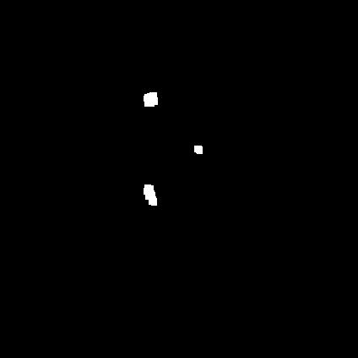
Piezas negras en Casillas negras (V)

Slide 30
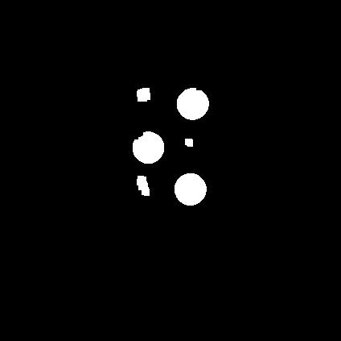
Ambas

Slide 31
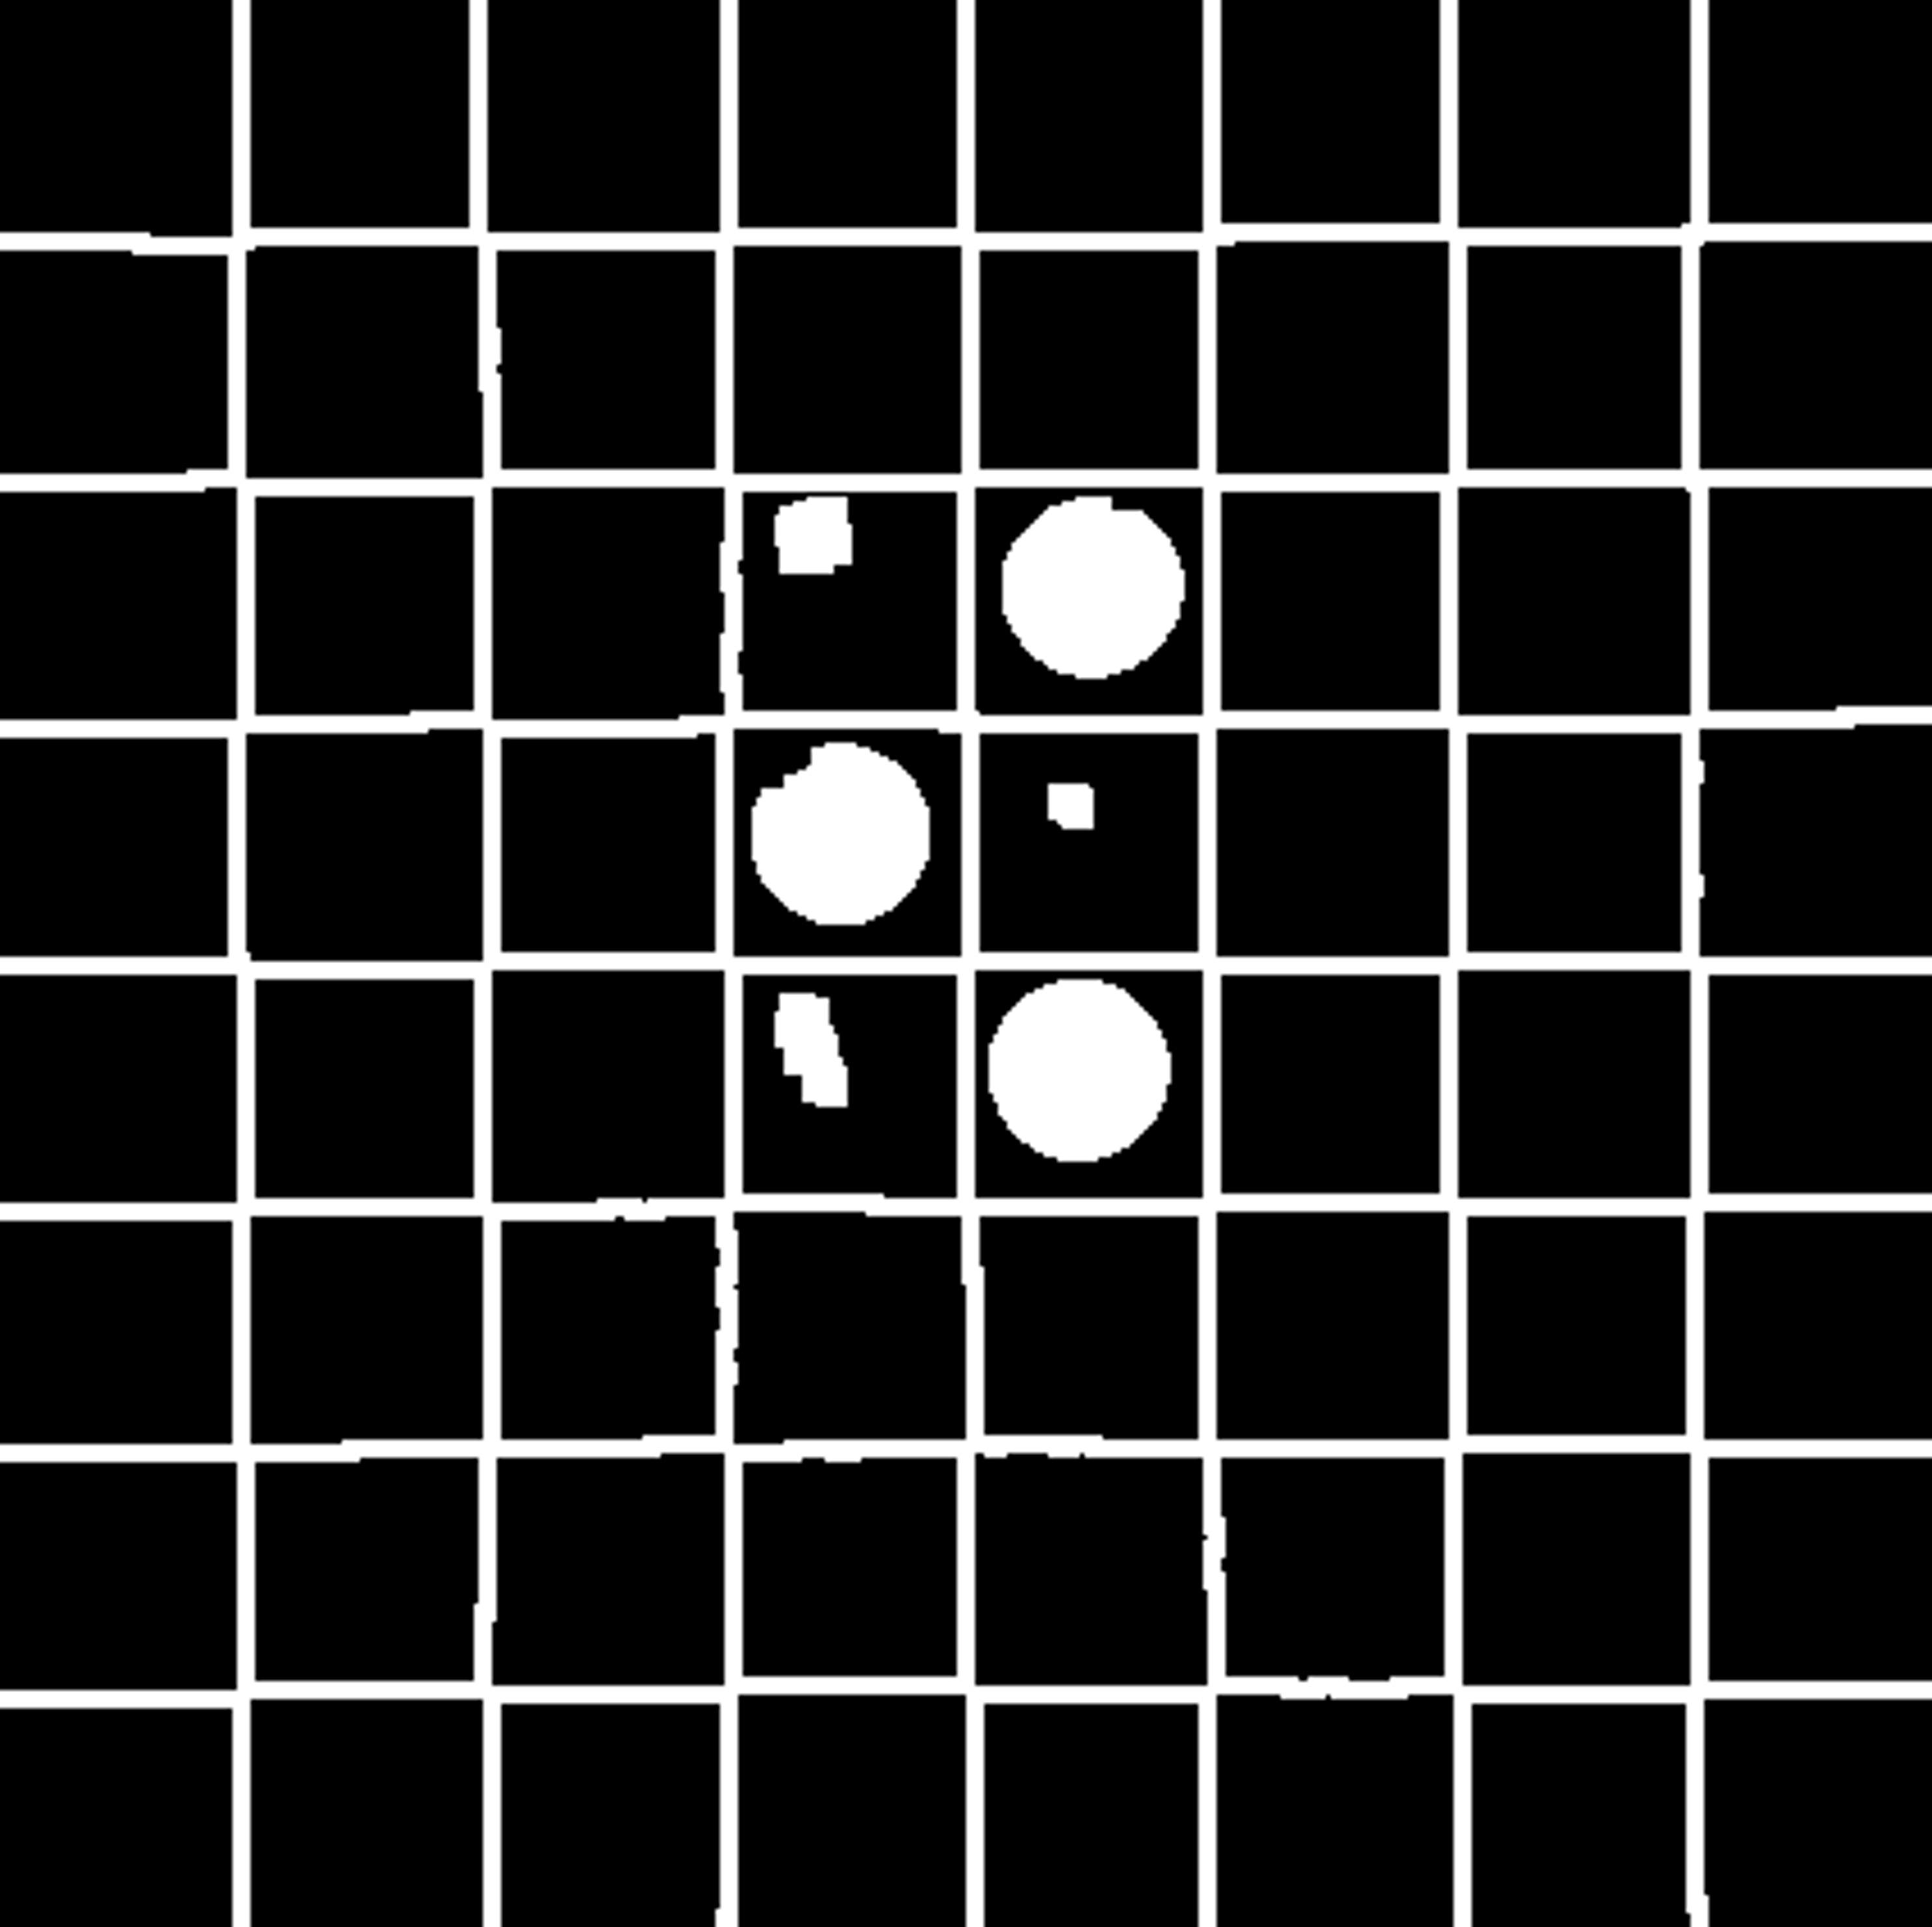
Imagen final

Slide 32
Hasta aquí nuestra presentación
Esperamos que os haya gustado!

